Slide 1
Introdução à Internet das Coisas
Instrutores
Andouglas G Silva Júnior
Manoel do Bonfim Lins de Aquino

Slide 2
Na aula anterior…
finalizamos os protocolos usados para transferência de dados por meio da rede em uma solução IoT
HTTP/s
CoAP
AMQP
MQTT

Slide 3
Segurança e Privacidade em IoT

Slide 4
Segurança e privacidade em IoT
Soluções IoT tem um grande potencial de oportunidades econômicas e inovações em diferentes áreas.
Segurança cibernética, privacidade e conformidade.
Segurança tradicional cibernética
Concentra-se predominantemente no software.
Em IoT
Acrescenta complexidade ao abranger a convergência do mundo cibernético e físico.
A conectividade de dispositivos torna-se crucial, destacando a importância de padrões de segurança para prevenir violações, desastres e ameaças.
Segurança e Privacidade em IoT

Slide 5
Riscos e Ataques em IoT
Dispositivos de IoT estão suscetíveis a serem sequestrados, resultando em espionagem, interrupção de serviços e até mesmo crimes cibernéticos.
Estes ataques podem comprometer não apenas a segurança digital, mas também a infraestrutura física, causando danos operacionais e físicos.
Os ataques à IoT
Abrangem a falsificação, adulteração, divulgação de informações confidenciais, negação de serviço e elevação de privilégios.
Podem afetar tanto os processos da aplicação, bem como a comunicação e/ou armazenamento.
Exemplos
A manipulação de dispositivos,
Interceptação de dados
Ataques físicos direcionados.
Segurança e Privacidade em IoT

Slide 6
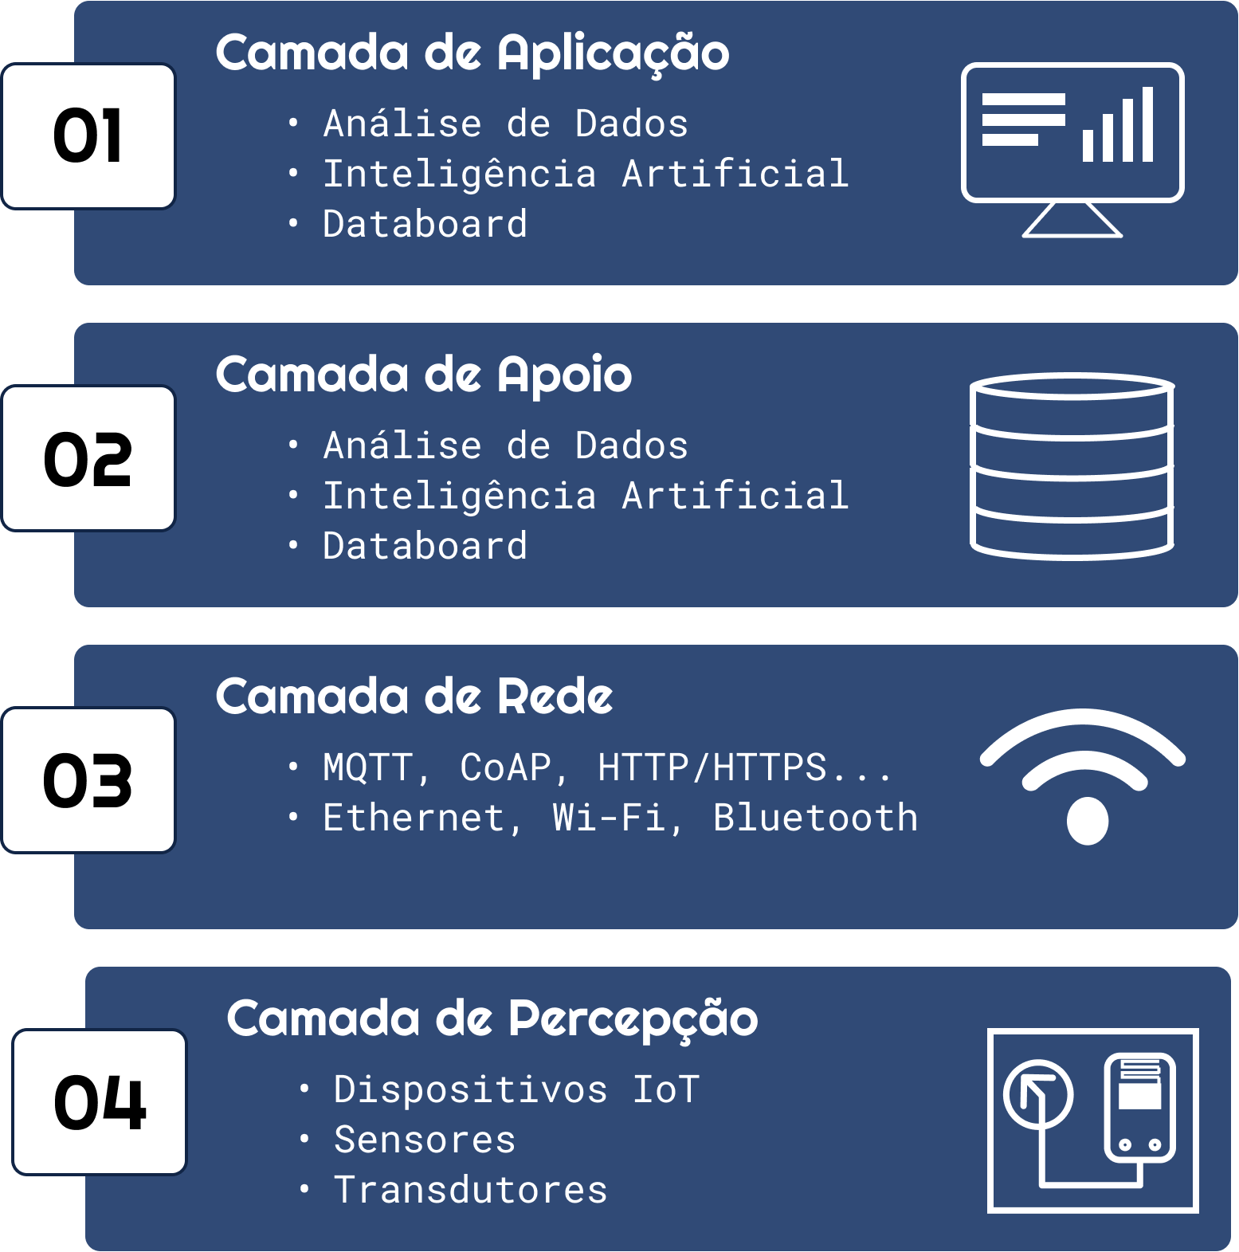
Segurança em Camadas
Vamos analisar cada camada separadamente
Segurança e Privacidade em IoT

Slide 7
Segurança em Camadas
Camada de Percepção
Envolve dispositivos que coletam informações e recebem comandos dos usuários.
Representa uma das camadas mais sensíveis na arquitetura da Internet das Coisas (IoT).
Golpistas realizam uma série de ataques distintos visando obter controle sobre esses dispositivos e acessar os dados coletados por eles.
Mais comuns
Interceptação de Comunicação
Captura de Node
Ataque de Tempo
Segurança e Privacidade em IoT

Slide 8
Segurança em Camadas
Camada de Percepção
Interceptação de Comunicação
Muitos dispositivos IoT facilitam a comunicação entre pessoas. Exemplo: Câmeras de campainha sem fio e alto-falantes inteligentes.
Se um dispositivo for vulnerável, há uma grande probabilidade de um hacker atacá-lo para acessar conversas pessoais das pessoas.
Captura de Node
Ataque de Tempo
Segurança e Privacidade em IoT

Slide 9
Segurança em Camadas
Camada de Percepção
Interceptação de Comunicação
Captura de Node
Objetiva roubar os dados armazenados em dispositivos IoT.
Os atacantes obtêm acesso a um nó crucial que facilita o acesso à memória do dispositivo.
Ataque de Tempo
Segurança e Privacidade em IoT

Slide 10
Segurança em Camadas
Camada de Percepção
Interceptação de Comunicação
Captura de Node
Ataque de Tempo
Tipo de ataque complexo que exige que os atacantes analisem o tempo que os dispositivos IoT levam para responder.
Se os dispositivos possuem baixo poder de computação e demoram muito para responder, os hackers podem encontrar vulnerabilidades para explorar.
Segurança e Privacidade em IoT

Slide 11
Segurança em Camadas
Camada de Rede
Uma das camadas mais importantes na arquitetura da IoT pois conecta usuários com dispositivo.
Muitos dos ataques estão relacionados aos ataques de hackers, em ações parecidas de como acontece na internet.
Eles se empenham em obter acesso não autorizado a sistemas IoT e manipulá-los sem permissão.
Mais comuns
Ataque de Interceptação (Man-in-The-Middle - MiTM)
Ataque ao Armazenamento
Ataque por Exploração
Segurança e Privacidade em IoT

Slide 12
Segurança em Camadas
Camada de Rede
Ataque de Interceptação (Man-in-The-Middle - MiTM)
Ataque grave à arquitetura de referência IoT
Permite que hackers manipulem dispositivos em tempo real.
Durante esse tipo de ataque, um hacker intercepta solicitações entre um remetente e um receptor e as altera.
Ataque ao Armazenamento
Ataque por Exploração
Segurança e Privacidade em IoT

Slide 13
Segurança em Camadas
Camada de Rede
Ataque de Interceptação (Man-in-The-Middle - MiTM)
Ataque ao Armazenamento
A maioria dos sistemas IoT armazena os dados coletados pelos sensores dos dispositivos.
Esses dados são armazenados em discos rígidos nos dispositivos ou na nuvem.
Hackers frequentemente atacam o armazenamento para baixar os dados coletados.
Ataque por Exploração
Segurança e Privacidade em IoT

Slide 14
Segurança em Camadas
Camada de Rede
Ataque de Interceptação (Man-in-The-Middle - MiTM)
Ataque ao Armazenamento
Ataque por Exploração
Tipo de ataque que exige que golpistas analisem modelos específicos de comunicação IoT.
Após fazer isso, eles encontram brechas e as utilizam para acessar os sistemas IoT sem autorização.
Segurança e Privacidade em IoT

Slide 15
Segurança em Camadas
Camada de Suporte (Apoio)
Esta camada contribui substancialmente para aprimorar a segurança.
Contudo, ela não protege todas as camadas da arquitetura IoT contra todas as ameaças existentes.
As duas ameaças mais comuns são nesta camada são
Ataque de Negação de Serviço (DoS)
Ataque Interno
Segurança e Privacidade em IoT

Slide 16
Segurança em Camadas
Camada de Suporte (Apoio)
Ataque de Negação de Serviço (DoS)
Esse ataque requer que um hacker envie um grande número de solicitações à camada de rede, de modo que ela não consiga processar todas ao mesmo tempo.
Nesse caso, um sistema sobrecarregado parará de funcionar.
Ataque Interno
Segurança e Privacidade em IoT

Slide 17
Segurança em Camadas
Camada de Suporte (Apoio)
Ataque de Negação de Serviço (DoS)
Ataque Interno
Para realizá-lo, um golpista precisa obter as credenciais de login de um usuário existente do sistema IoT.
Após isso, eles podem carregar um código malicioso no sistema para danificá-lo ou obter informações sensíveis.
Segurança e Privacidade em IoT

Slide 18
Segurança em Camadas
Camada de Aplicação
Essa camada apresenta diversas questões que precisam ser resolvidas, sendo as preocupações com segurança as mais importantes.
Existem muitas maneiras diferentes de atacar dispositivos nesta camada para obter acesso não autorizado.
As mais comuns incluem:
Scripting entre Sites (Cross-site scripting)
Ataque de Código Malicioso
Segurança e Privacidade em IoT

Slide 19
Segurança em Camadas
Camada de Aplicação
Scripting entre Sites (Cross-site scripting)
A maioria dos sites que facilitam a interação com dispositivos IoT é segura.
No entanto, alguns apresentam falhas que os hackers exploram.
Para acessar dados sensíveis dos usuários ou obter controle sobre dispositivos IoT, eles inserem um código e o executam como se fossem administradores do site.
Ataque de Código Malicioso
Segurança e Privacidade em IoT

Slide 20
Segurança em Camadas
Camada de Aplicação
Scripting entre Sites (Cross-site scripting)
Ataque de Código Malicioso
Todas as aplicações estão vulneráveis a ataques de códigos maliciosos.
Vírus de computador que se espalham pela Internet podem facilmente danificar dispositivos IoT específicos ou até mesmo destruir um modelo IoT complexo.
Segurança e Privacidade em IoT

Slide 21
Recomendações para Segurança em IoT
Implementar segurança em uma solução IoT (Internet das Coisas) é fundamental para proteger os dispositivos contra ataques e garantir a segurança dos dados.
Vamos ver algumas práticas recomendadas para implementar segurança em uma solução IoT.
Segurança e Privacidade em IoT

Slide 22
Recomendações
Categoria | Medida | Descrição
Autenticação e Autorização | Autenticação Forte | Utilizar autenticação de dois fatores, certificados digitais e gestão eficaz de identidade e acesso para garantir acesso autorizado.
Comunicação | Comunicação Segura | Criptografar comunicação usando protocolos seguros como TLS para proteger dados em trânsito.
Manutenção de Segurança | Atualizações e Patches | Manter dispositivos e software atualizados com os últimos patches de segurança para corrigir vulnerabilidades.
Proteção de Dados | Criptografia e Controle de Acesso | Implementar criptografia de dados em repouso e controles de acesso baseados em políticas para proteger dados sensíveis.
Isolamento de Rede | VPNs e Firewalls | Usar VPNs e firewalls para isolar dispositivos IoT da rede corporativa, limitando a exposição a ataques.
Detecção e Resposta | Sistema de Detecção de Intrusão | Utilizar sistemas de monitoramento de segurança para identificar e responder a atividades suspeitas.
Análise de Riscos | Avaliações e Testes de Vulnerabilidade | Realizar testes de vulnerabilidade e avaliações de risco regularmente para identificar e mitigar vulnerabilidades.
Conscientização em Segurança | Treinamento | Educar usuários e desenvolvedores sobre práticas de segurança, incluindo reconhecimento de phishing e importância de senhas fortes.
Design Seguro | Segurança desde o Design | Incorporar considerações de segurança nas fases iniciais do desenvolvimento, minimizando dados coletados e projetando dispositivos para serem seguros.
Segurança e Privacidade em IoT

Slide 23
Privacidade de Dados em IoT
Refere-se à proteção de informações pessoais coletadas, processadas e armazenadas por dispositivos conectados e sistemas IoT.
Com o crescimento na utilização e difusão das soluções de IoT, uma vasta quantidade de dados é gerada continuamente por dispositivos inteligentes, sensores e outros elementos conectados à internet.
Esses dados podem incluir informações altamente pessoais e sensíveis, como
hábitos de consumo, padrões de comportamento, dados de saúde, localização geográfica, entre outros.
Segurança e Privacidade em IoT

Slide 24
Privacidade de Dados em IoT
Pontos importantes que devem ser levados em consideração quando estamos analisando a privacidade dos dados
o consentimento informativo, que garante que os usuários estejam plenamente cientes de quais dados estão sendo coletados, como estão sendo usados e com quem estão sendo compartilhados;
a implementação de medidas de segurança robustas para proteger os dados contra acessos não autorizados, vazamentos ou outros tipos de ataques cibernéticos;
a coleta apenas dos dados estritamente necessários para o propósito específico pretendido, evitando a coleta excessiva de informações pessoais;
Segurança e Privacidade em IoT

Slide 25
Privacidade de Dados em IoT
Pontos importantes que devem ser levados em consideração quando estamos analisando a privacidade dos dados
a transparência e responsabilidade, estabelecendo responsabilidades claras para a gestão desses dados;
o respeito ao direito dos indivíduos de acessar, corrigir e até mesmo apagar seus dados pessoais dos sistemas quando solicitado; e
a garantia que os dados coletados não sejam utilizados para fins prejudiciais ou discriminatórios.
Segurança e Privacidade em IoT

Slide 26
Privacidade de Dados em IoT
Uma forma de garantir essa privacidade é utilizá-la como controle.
Nesta abordagem, se usa da capacidade de controlar o que acontece com os dados pessoais para evitar a utilização indevida por terceiros.
Para isso é necessário utilizar tecnologias para a especificação e aplicação de políticas de privacidades.
11 aspectos fundamentais da privacidade
Santos e Sales (2015), citando o trabalho de Wang e Kobsa (2008)
Segurança e Privacidade em IoT

Slide 27
Privacidade de Dados em IoT
Princípio | Descrição
Consciência de Utilização | Baseada em declarações claras e bem detalhadas das políticas de privacidade.
Minimização dos Dados | Busca avaliar a necessidade, eficácia e proporcionalidade de novas tecnologias antes de sua implantação, dando preferência a soluções menos invasivas.
Especificação de Objetivos | Observa a finalidade para qual os dados estão sendo coletados.
Limitação de Coleta | Objetiva definir os limites para a coleta de dados a ser realizada.
Limitação de Uso | Defini-se a fim de evitar que dados sejam usados ou divulgados para fins que não tenham sido especificados no momento da coleta.
Proteção de Transferência | Deve ser definida para evitar que dados sejam transferidos caso a garantia de proteção adequada não possa ser mantida.
Capacidade de Escolha e Consentimento | Baseia-se no princípio de que os indivíduos devem possuir a capacidade de decidir sobre a coleta, uso e divulgação de seus dados.
Acesso | Garante que as pessoas podem verificar seus dados armazenados.
Integridade | Princípio base para garantir que os dados recolhidos serão destinados para a finalidade a que se destinam.
Segurança | Garantia de que os dados estão fora de risco de perda, acesso não autorizado, uso indevido, modificação ou divulgação não autorizada.
Aplicação | Preocupa-se diretamente com a existência de mecanismos que façam cumprir princípios de privacidade.
Segurança e Privacidade em IoT

